Slide 1



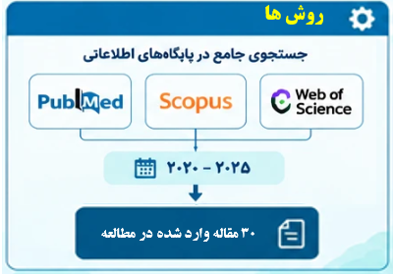
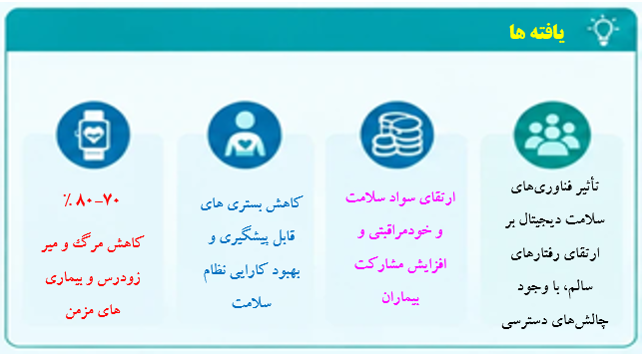

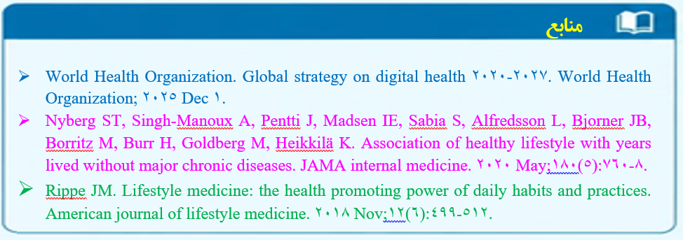

if available
سلامت و سبک زندگی سالم:
رویکردی نوین در تحول خدمات سلامت (مروری روایی)
Code: 1066
زهرا اژدرپور ¹ ، فرشته حسینی ² ، پریسا رمضان نیا ³ ، تکتم فرقانی ^{4*} ، اقدس حسینی ⁵
¹⁻⁴ دانشجوی دکترا، کمیته تحقیقات دانشجویی، گروه آموزش بهداشت و ارتقا سلامت، دانشکده بهداشت، دانشگاه علوم پزشکی مشهد، مشهد، ایران
⁵ طلبه سطح ۲، حوزه علمیه جوادالائمه خواهران ، ابدانان ، ایلام

